Slide 1
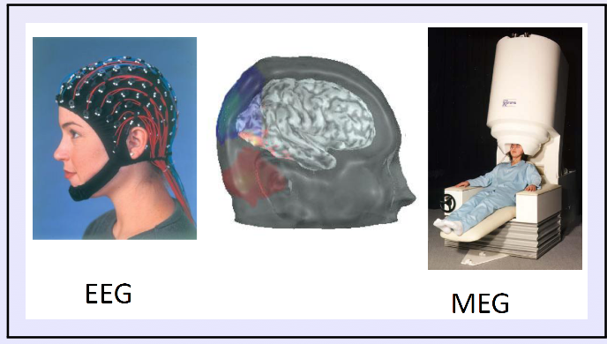
Les critères de similarité

Slide 2
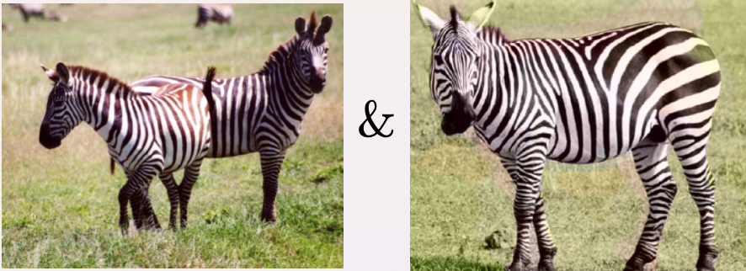
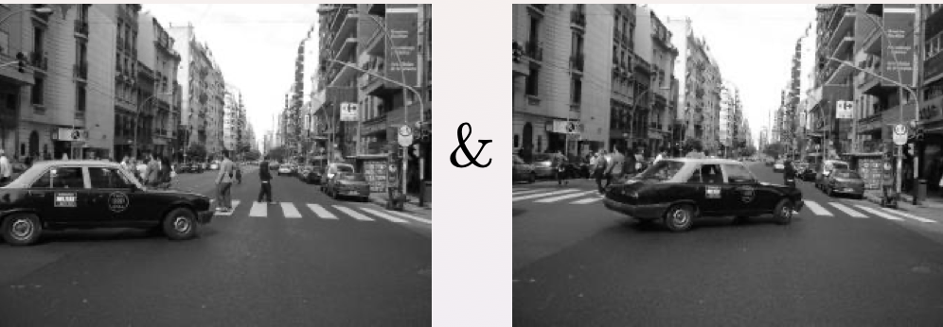
Critère de similarité
Comparaison des histogrammes de I et J?
Histogramme conjoint :

Slide 3
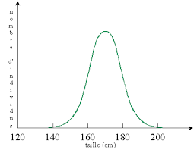
Histogramme conjoint
Comparaison des histogrammes de I et J?
Histogramme conjoint :
Notes:
Si je fais juste comparer les 2 histogrammes, c'est un départ, mais ça me dit pas si les couleurs sont aux mêmes pixels. Ça me dit si j’ai environ la même répartition des tons de gris (ou avec décalage plus foncé), mais le décalage des pixels, on le sait pas
On va essayer d'aller plus loin en incluant l'information spatiale dans l'histogramme. C'est pu 1D, c'Est 2D. J'ai 256 intentités potentielles (bin) pour chaque image.
Image bleue: Ici ça dit que j'ai beaucoup de pixels dans les intensités 160-200 pour l'image J qii est plus pâle et beaucoup de pixels dans les 50-100 pour l'image I plus foncée.

Slide 4
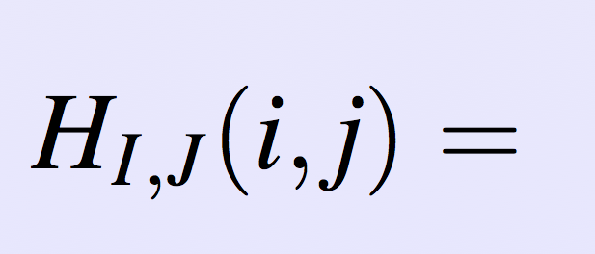
Histogramme conjoint
I et J doivent être de même taille (nb de pixels) !!!
(mais pas forcément le même range d’intensités)
Notes:
Quand un pixel vaut i dans l'image I, combien de fois ce pixel-là vaut j dans l'image J?

Slide 5
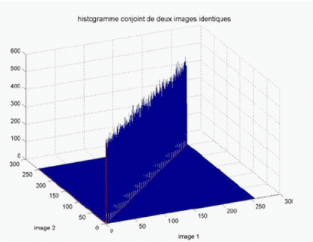
Histogramme conjoint
Si I et J sont de tailles X x Y à valeurs dans {0, ..., 255} :
Alors Taille de HI,J = 256x256
Notes:
Sumi( Sumj ( HI,J ) ) = X*Y
corrélation parfaite. même image.
rouge vs blanc sur la diagonale: c'est l'histogramme qu'on a déjà appris, en z!

Slide 6
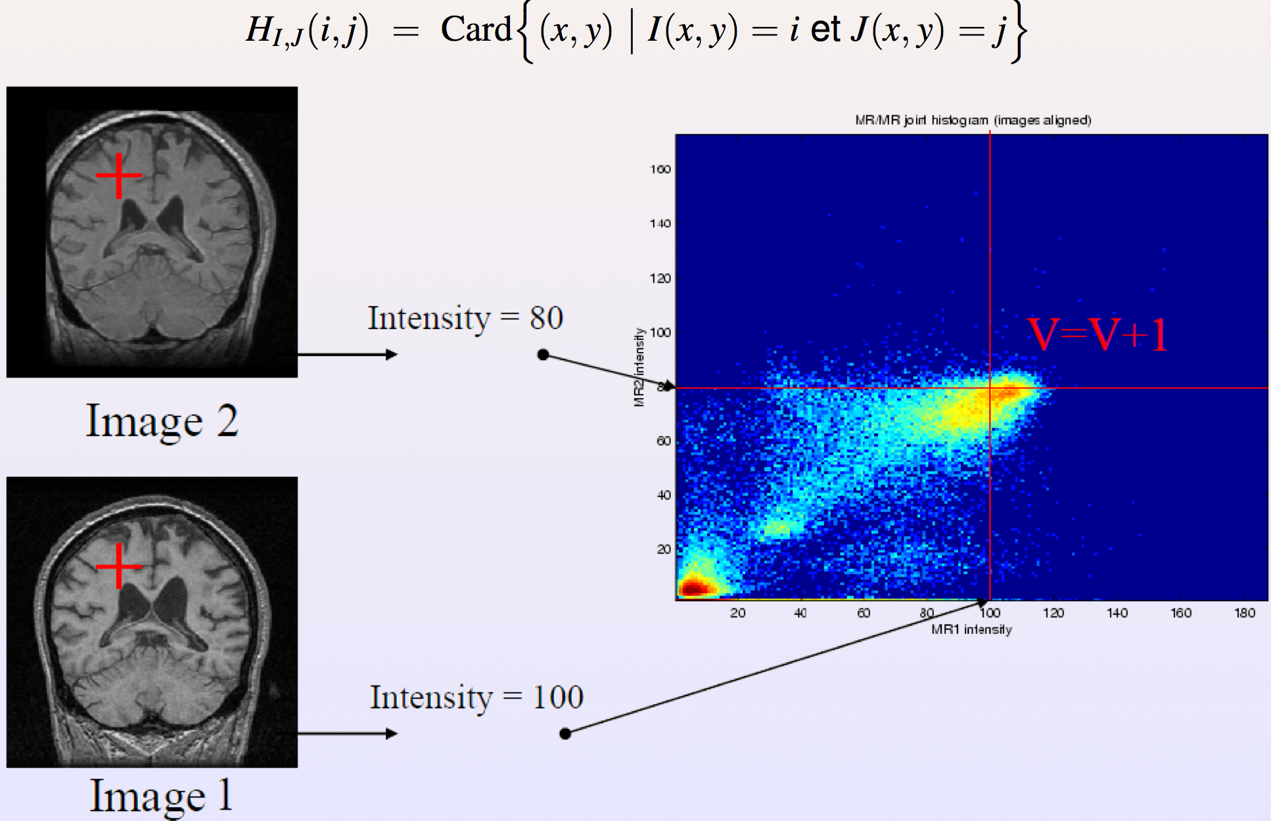
Histogramme conjoint
Notes:
on voit la ligne diagonale. Si 100 dans I = 100 dans J, les images sont pareilles. = diagonale 1 pour 1
Mais ici le 100 dans I semble être 80 dans J. Image 1 plus pale. = droite (y = ax+b)
Ligne droite = Il semble y avoir une dépendance entre les 2 images. Donc semblables.

Slide 7
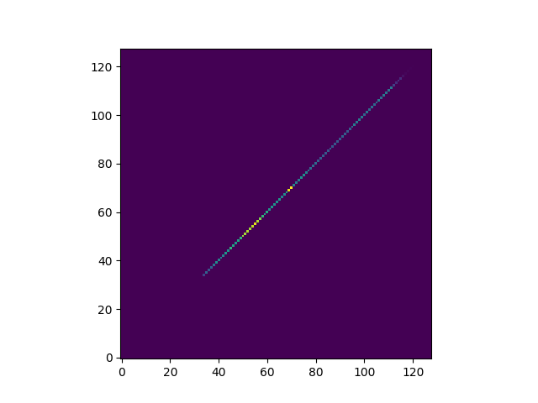
Histogramme conjoint
Cas le plus simple
(fort a priori)
Images quasi-identiques
Intervalle d’intensité similaire
Différence:
Notes:
CC: 1.0
SSD - image: 0.0
MI: 3.695120043090095

Slide 8
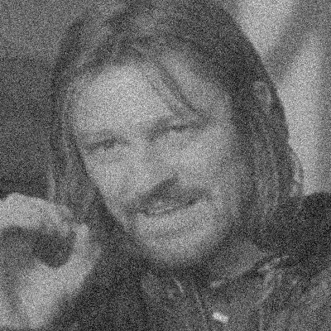
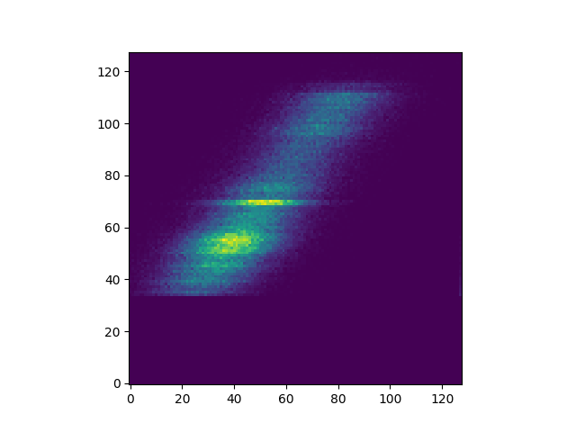
Histogramme conjoint
Cas le plus simple
(fort a priori)
Images quasi-identiques
(ici, bruitées)
Intervalle d’intensité similaire
Différence:
Notes:
CC: 0.8225347359332423
SSD - image: 1852730.798134493
MI: 0.5685336189156396
avec un peu de bruit.

Slide 9
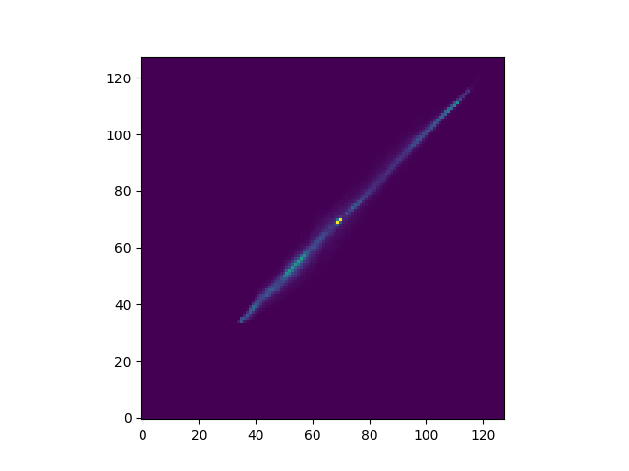
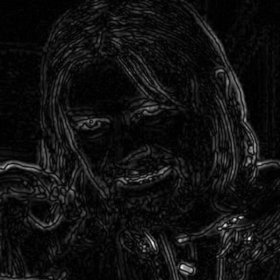
Histogramme conjoint
Cas le plus simple
(fort a priori)
Images quasi-identiques
(ici, floue)
Intervalle d’intensité similaire
Différence:
Notes:
CC: 0.9922180077876394
SSD - image: 286832.4975344623
MI: 2.189297305733847
(Zoomer: histogramme flou)

Slide 10
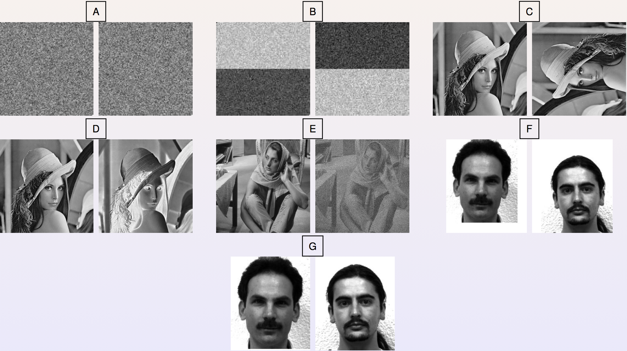
Notes:
On joue à un jeu. Devinez.

Slide 11
B G D F E A C
Notes:
G: on commence à voir un peu plus de ressemblance que F

Slide 12
Histogramme conjoint
Exemple (très lent):
Pour x dans dimx
Pour y dans dimy
i = img_1[x, y]
j = img_2[x, y]
hist_conj[i, j] += 1

Slide 13
Histogramme conjoint
Construction: comme pour un histogramme classique: discrétisation
Images de {0, ..., 255} - OK
Images avec plusieurs valeurs possibles: on regroupe les valeurs en divisant en intervalles (bins)
Histogramme conjoint normalisé:
HI,J(i,j) = ‘‘probabilité qu’un pixel tiré aléatoirement ait l’intensité i dans l’image I et l’intensité j dans l’image J’’
Notes:
Définition continue (somme - intégrale) : fenêtrage de Parzen (1973)

Slide 14
Critère de similarité
Des idées?
IRM anatomique

Slide 15
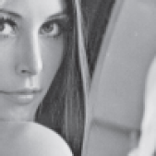
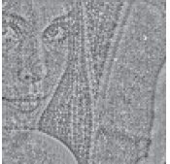
Comparer deux images
Sum of squared difference:
$$SSD=\sum_{i=pixels}{{{(I}_{i}−J_{i})}^{2}}$$
Sum of absolute difference:
$$SAD=\sum_{i=pixels}{{abs(I}_{i}−J_{i})}$$
Lena Lena bruitée puis Différence
débruitée

Slide 16
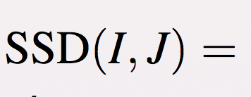
De retour à l’idée du SSD
L’histogramme peut être long à calculer, mais une fois qu’on l’a:
Les SSD et SAD sont calculables plus rapidement à partir de l’histogramme conjoint HT(I),J !
*
*
Notes:
question 2 sur TP

Slide 17
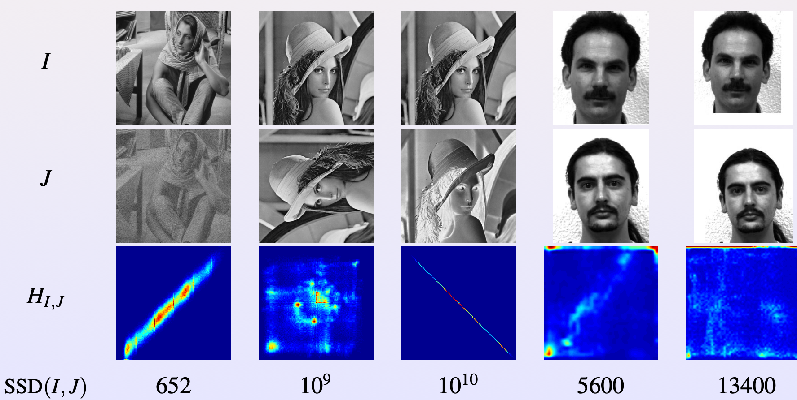
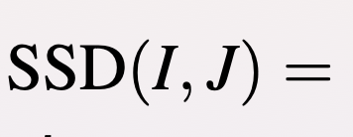
Conservation de l’intensité
SSD et SAD calculables à partir de l’histogramme conjoint HT(I),J?

Slide 18
Critère de similarité - dépendance linéaire ou affine
On ne cherche plus à avoir T(I) = J
Mais une relation (affine) de la forme T(I) = alpha*J + Beta (détaillé plus tard dans la section transformation)
Cas Beta = 0, dépendance linéaire
Modélise aussi les différents contrastes dans les images
SSD = 4000

Slide 19
Critère de similarité
SSD et SAD fonctionne pour image provenant de la même modalité seulement
On fait quoi pour comparer les T1 et T2?
IRM anatomique

Slide 20
Coefficient de corrélation

Slide 21
Coefficient de corrélation
Indique si le nuage de point est bien aligné
Rappel: n’indique PAS la pente de la droite! (sauf le signe)
Positive Nulle Négative
(forte) (faible) (fabile) (forte)

Slide 22
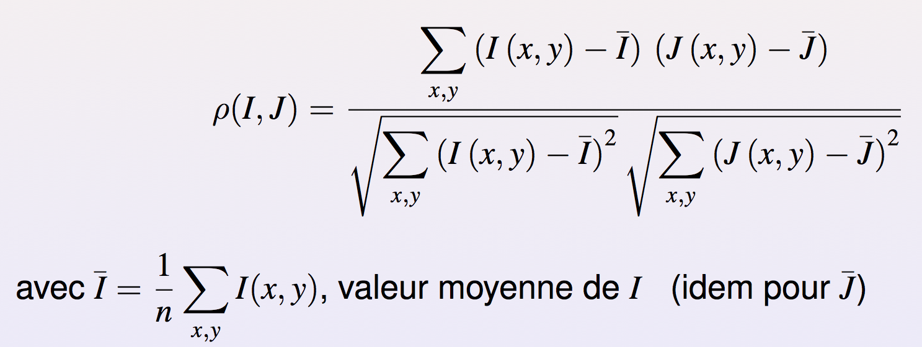
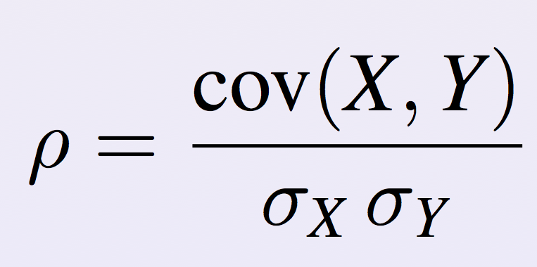
Coefficient de corrélation
Différences à la moyenne
p(I, I) = 1 (parfait)
p(I, -I) = -1 (parfaitement anticorrélé)
p(I, alpha*I + Beta) = sign(alpha) (1 ou -1) (parfait aussi)
Variances
Notes:
Ici c'Est le calcul sur les images mais ça se fait aussi sur l,histogramme conjoint.
TP: pas de boucle for s.v.p.

Slide 23
Coefficient de corrélation
Si p(I, J) proche de 0?
Les pixels de même signe (produit > 0) ou de signes opposés (produit < 0) se compensent
Les intensités des 2 images ne sont pas corrélées linéairement
p(I, J) toujours compris entre -1 et 1:
proche 1 : corrélation positive
proche -1 : corrélation négative
proche de 0 : absence de corrélation linéaire

Slide 24
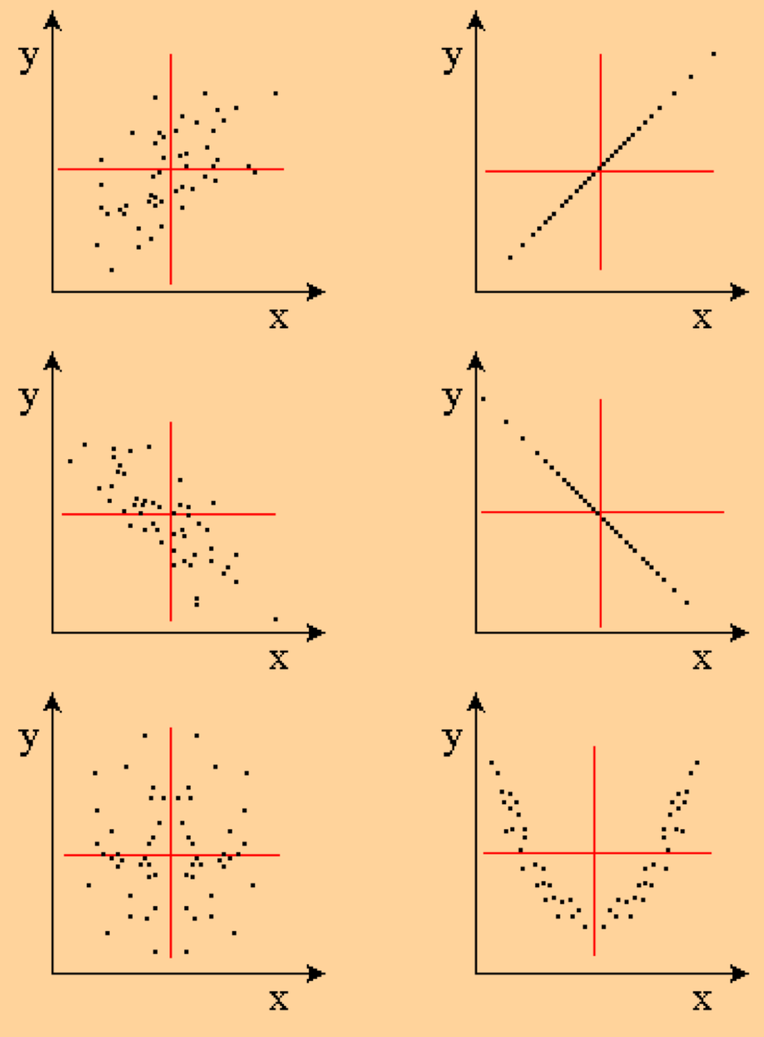
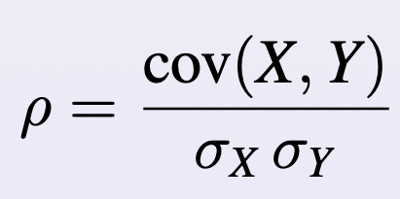
p = 0.6
p = 1
p = -0.8
p = -1
Exemples
p = 0
p = 0

Slide 25
Coefficient de corrélation
Calculable à partir de l’histogramme conjoint HI,J?
n, nombre de pixels dans chaque image
I et J moyens
Covariance

Slide 26
Coefficient de corrélation
À partir de l’histogramme conjoint

Slide 27
Conservation de l’intensité - SSD

Slide 28
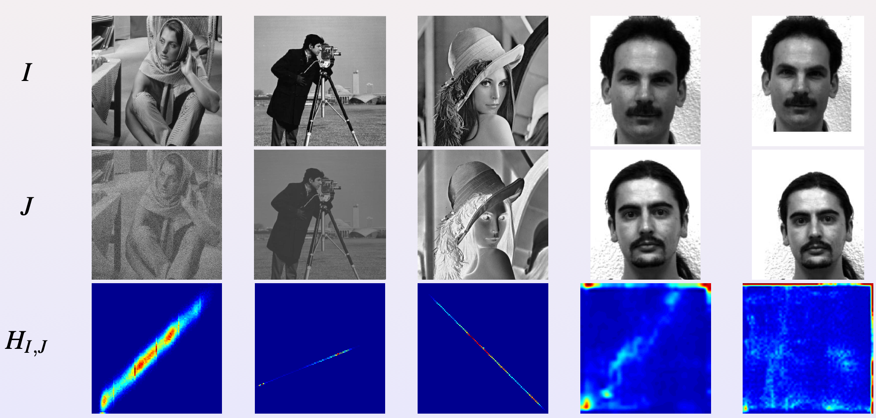
Coefficient de corrélation

Slide 29
Dépendance fonctionnelle
Quand les images viennent de modalités différentes, l’hypothèse affine est souvent grossièrement fausse
On peut alors supposer l’existence d’une relation fonctionnelle plus générale (non-linéaire, non-monotone) entre les intensités
Critères possibles
Critère de Woods
rapport de corrélation
Critères asymétriques : on peut voir I presque
égale à f(J) sans que l’inverse soit possible (si f est non-monotone ou non-linéaire par exemple).
On doit donc choisir à l’avance dans quel sens la
mesure est calculée.
Pour plus de détails... voir [Woods et al 1993, Roche 1998].

Slide 30
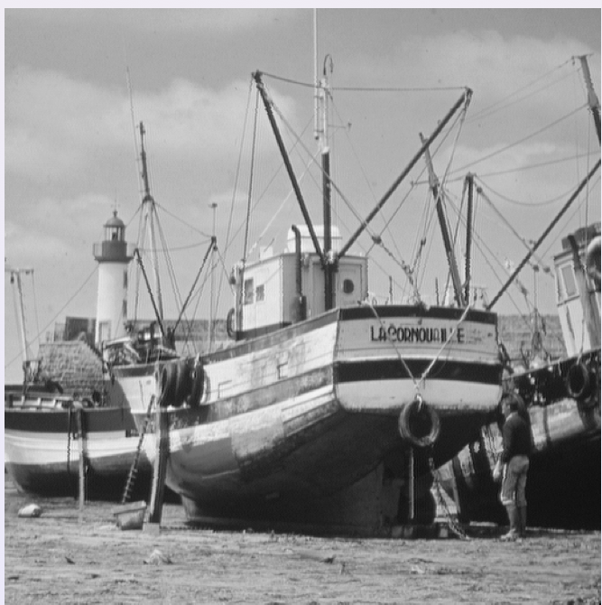
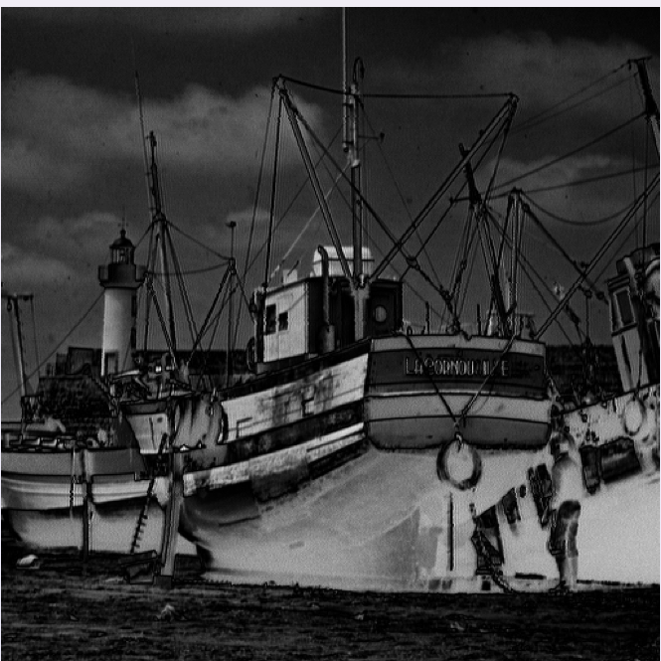
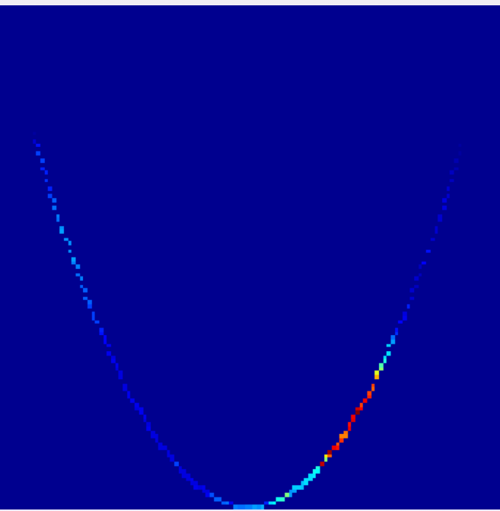
Dépendance fonctionnelle
Exemple: I(x,y) valeur dans [0, 255]
J(x,y) = (I(x,y) - 127)²
p(I, J) = -0.3
SSD = 85000

Slide 31
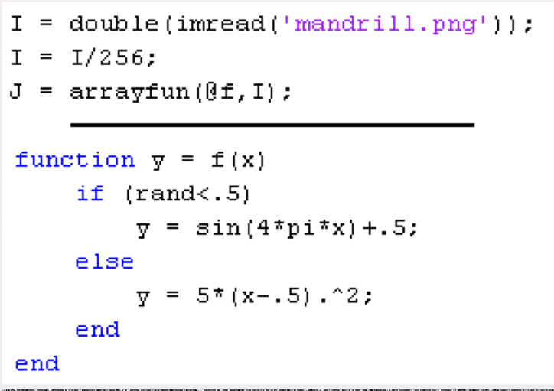
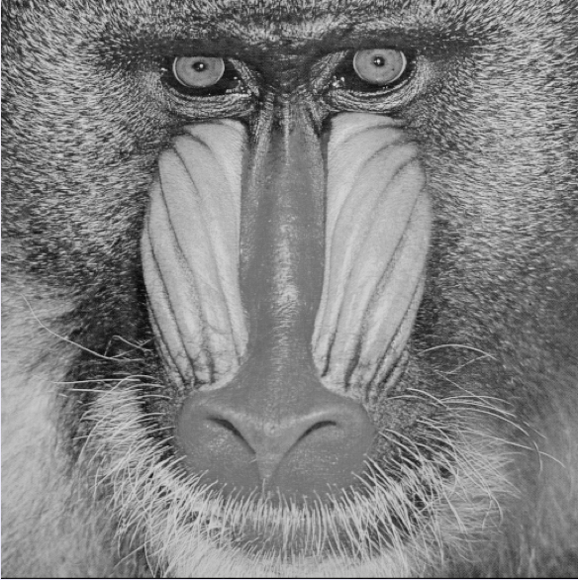
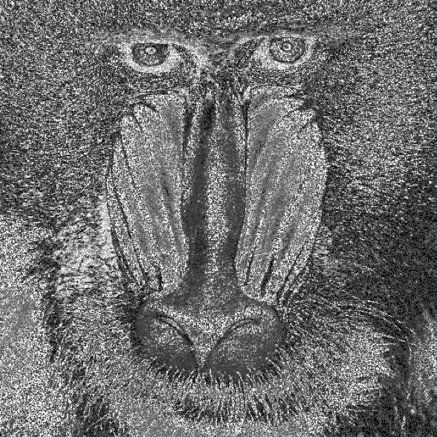
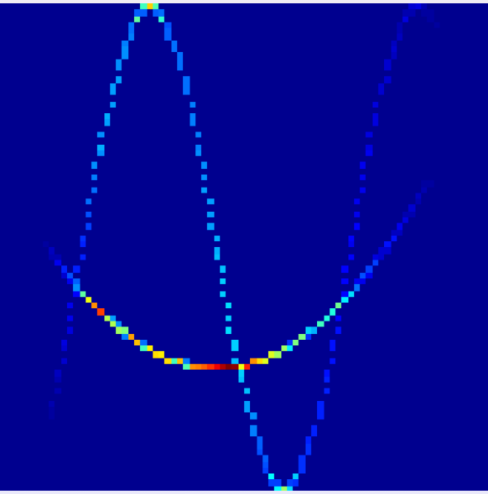
Dépendance fonctionnelle
SSD | p(I, J)
78000 | 0.2

Slide 32
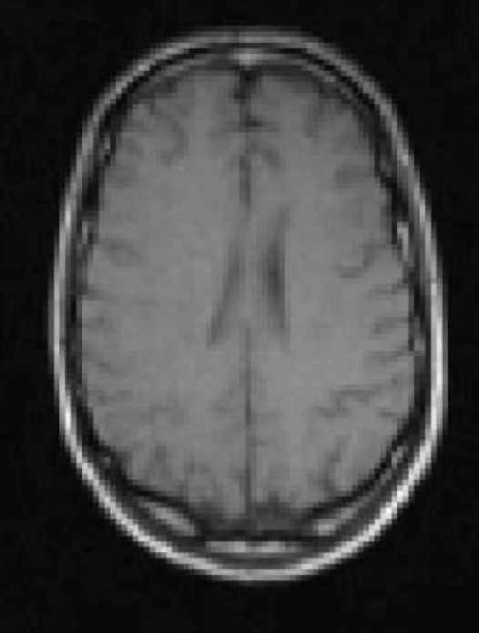
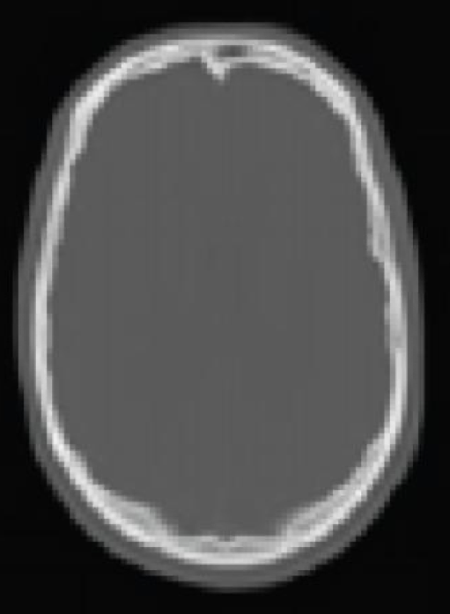
Critère de similarité
Dépendance fonctionnelle : souvent pas suffisant
Exemple: fusion IRM-TDM.
En IRM T1, le liquide céphalo-rachidien et l’os donnent sensiblement les mêmes réponses alors qu’ils sont nettement différenciés dans la TDM
À l’inverse, les tissus mous (matière blanche / grise) sont généralement différenciés en IRM T1, mais confondus en TDM
IRM
TDM

Slide 33
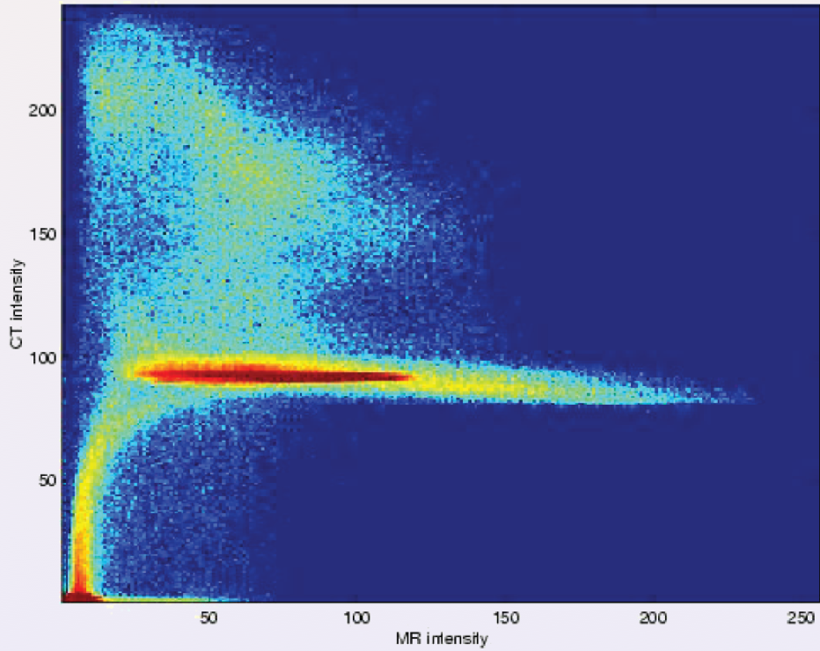
Limite de la dépendance fonctionnelle
Il n’est donc pas possible de relier fonctionnellement les deux modalités
IRM
TDM
HI,J

Slide 34
Dépendance statistique
C’est ici que HI,J prend toute sa dimension et puissance
Rappel : interprétation statistique de HI,J
HI,J(i,j) = “probabilité d’un pixel tiré aléatoirement ait l’intensité i dans l’image I et que son correspondant ait l’intensité j dans l’image J’’
Donc, naturel de considérer une mesure de similarité qui prend le degré de dépendance statistique entre ces variables

Slide 35
Dépendance statistique
Les différentes mesures de similarités proposées:
Entropie conjointe (1995)
Coefficient de corrélation entropique (1998)
Information mutuelle (1995)

Slide 36
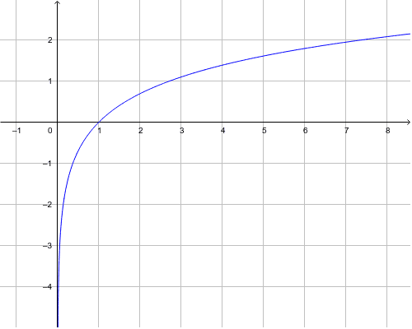
Information mutuelle
Si les 2 variables sont indépendantes (PAS LIÉES):
p(x,y) = p(x)p(y) ==> log(1) = 0 ==> IM = 0
Sinon, interprétation?
IM(X,Y) = Entropie(X) – Entropie(X | Y)
= À quel point Y nous aide à être moins incertains de la valeur de x.

Slide 37
1. Entropie à une variable
$\sum_{x}{p\left(x\right)\log\left(p\left(x\right)\right)}$

Slide 38
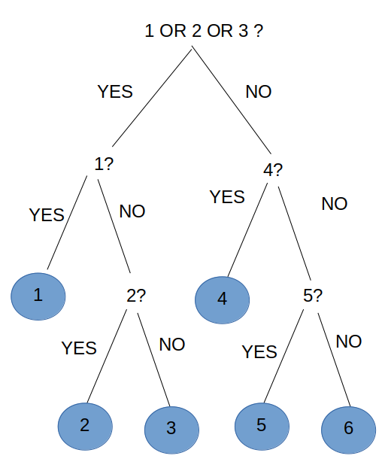
Interprétation
Incertitude de la variable x.
Nombre de question (oui ou non) qu’il faut poser en moyenne pour découvrir la valeur de x. Comme dans un arbre.
Ex: Découvrir une valeur entre 1 et 6:

Slide 39
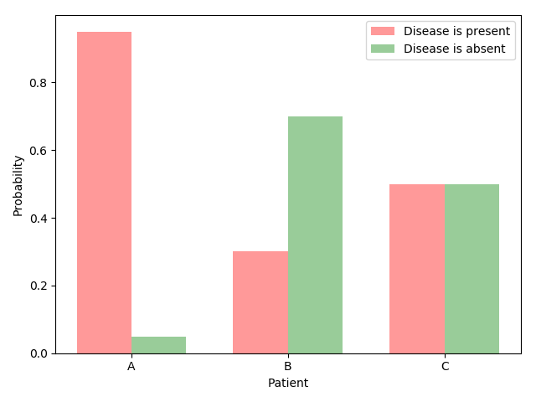
95% * log(95%) +
5% * log(5%)
=
95% * ~0 +
~0 * log(5%)
=
ENTROPIE PETITE,
Le patient 1 est ASSEZ CERTAIN (d’être malade)
50% * log(50%) +
50% * log(50%)
=
(pas 0) +
(pas 0)
=
ENTROPIE MAXIMALE,
Le patient 3 est TRÈS INCERTAIN

Slide 40
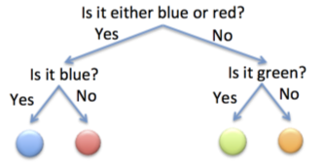
Jeu 1 = Dans mon sac: ¼ de chance pour chaque couleur
Meilleur arbre pour savoir ce que j’ai pigé:
Chaque couleur = 2 questions.
Moyenne = 2 questions.
Notes:
https://www.quora.com/What-is-good-way-to-understand-conditional-entropy-H-y-x

Slide 41
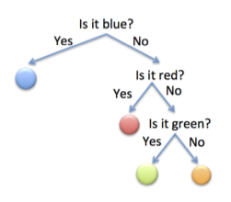
Jeu 2 = Dans mon sac: ½ bleu, ¼ rouge, 1/8 vert et orange.
Meilleur arbre pour savoir ce que j’ai pigé:
Moyenne = (1 question, 4 fois +
2 questions, 2 fois +
3 questions, 2 fois) = 1.75
Meilleure entropie parce qu’on est moins incertains
(on sait qu’on a plus de chance d’avoir du bleu)
p(x) influence le log (i.e. nb d’étages dans l’arbre) associé!

Slide 42
2. Entropie croisée
$\sum_{x}{p\left(x\right)\log\left(p\left(y\right)\right)}$

Slide 43
Dans mon sac: ½ bleu, ¼ rouge, 1/8 vert et orange.
Supposons que je prends le 1er arbre:
Moyenne = (2 question, 4 fois +
2 questions, 2 fois +
2 questions, 2 fois) = 2
C’est un moins bon arbre.

Slide 44
Dans mon sac: ½ bleu, ¼ rouge, 1/8 vert et orange.
Supposons que je prends le 1er arbre:
Entropie croisée = entropie en utilisant l’arbre créé pour une autre distribution de probabilité.
(Ici, entropie du jeu 2 avec la probabilité du jeu 1)

Slide 45
$−\sum_{x}{p\left(x\right)\log\left(p\left(y\right)\right)}$
Entropie croisée = Ce « y » est-il une bonne ou mauvaise supposition quand on veut chercher des informations sur x.

Slide 46
Information mutuelle

Slide 47
Information mutuelle = Comment est-ce que connaître « Y » réduit l’incertitude sur « X ».
On peut montrer que IM(X,Y) = Entropie(X) – Entropie(X|Y)

Slide 48
Information mutuelle (IM) pour des images
IM(X,Y) = 0 ssi X et Y sont indépendantes
IM(X,Y) >= 0, pour tout X et Y
Donc…
IM grande = Relation entre nos deux images
IM petite = Peu de relation
IM 0 = Absolument indépendantes
Donc… on veut maximiser
(mais on ne connaît pas le maximum à atteindre)
Notes:
0 = complètement indépendant.
On veut obtenir le max possible. On va maximiser pour recaler. Pas borné. On a pas de chiffre qui dit: ah, là c'est bon, on a atteint le max possible! Pas normalisé.
L’IM d’un couple (X,Y) de variables aléatoires représente leur degré de dépendance au sens probabiliste
Une interprétation : ‘‘distance’’ entre p(x,y) et p(x)p(y)
(divergence de Kullback-Leibler)

Slide 49
Information mutuelle
On peut la calculer directement à partir de l’histogramme conjoint normalisé HI,J = pij

Slide 50
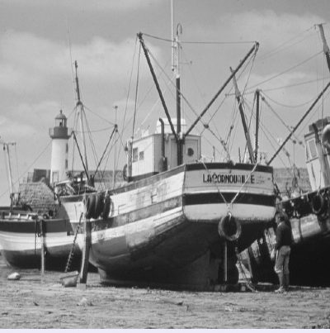
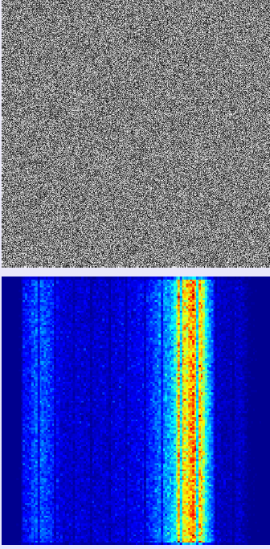
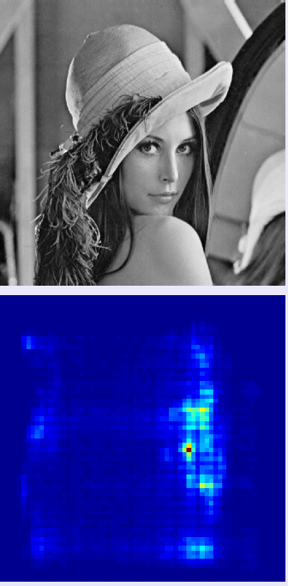
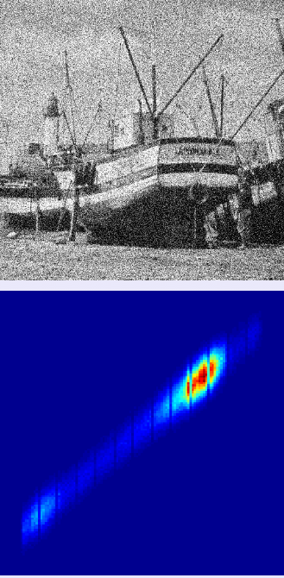
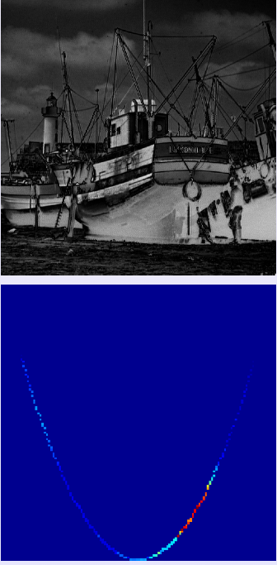
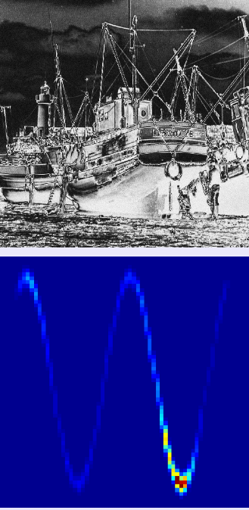
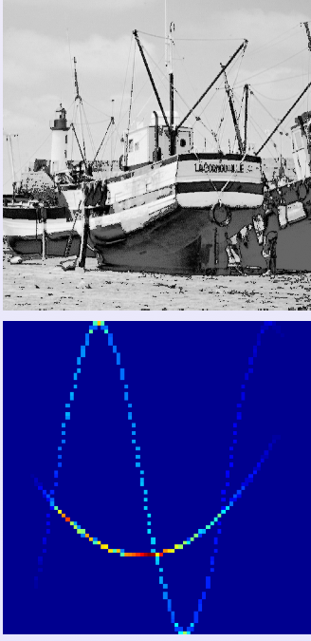
Information mutuelle : exemples
I =
J
HI,J
IM(I,J)
0.03
0.09
1.22
3.50
1.88
2.70

Slide 51
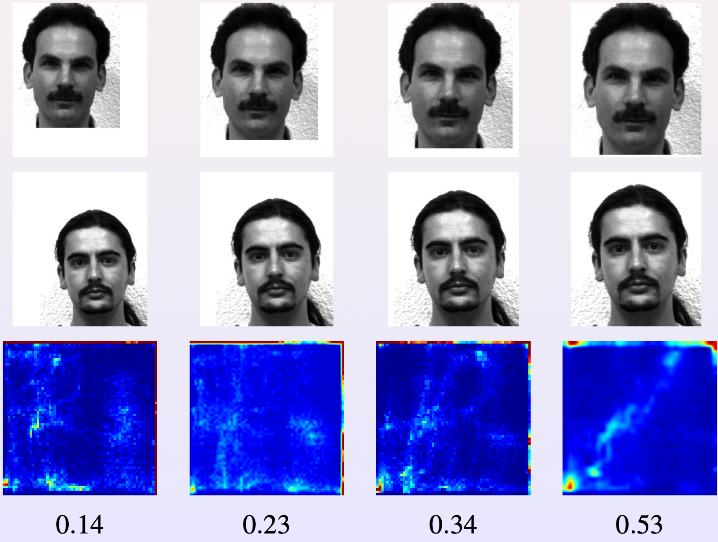
Information mutuelles : exemples
I
I
HI,J
IM(I,J)

Slide 52
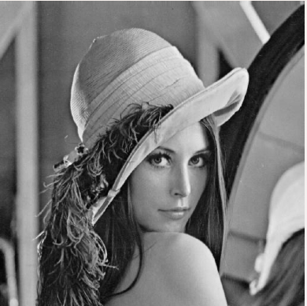
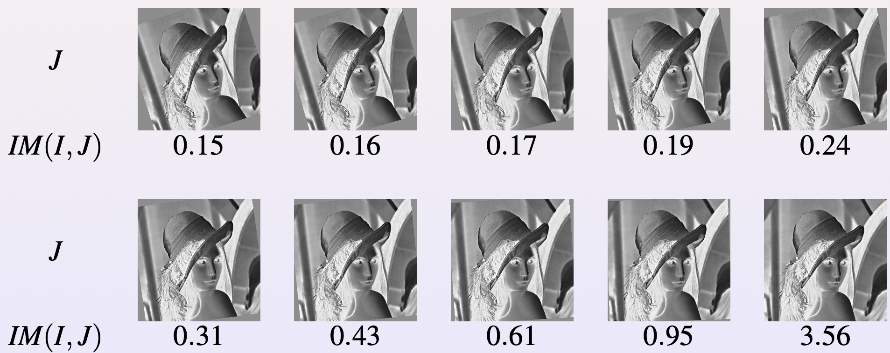
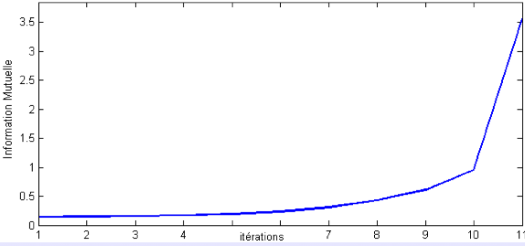
Information mutuelle
I =

Slide 53
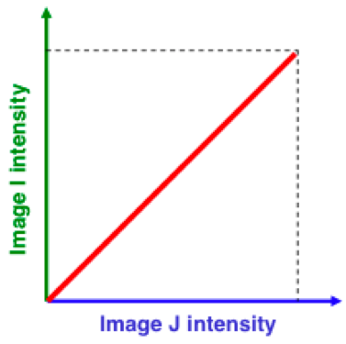
Critère de similarité - sommaire
Conservation des intensités :
SSD (à minimiser)
Adapté pour le recalage mono-modal intra-patient
Dépendance affine :
Coefficient de corrélation (à maximiser)
Adapté pour le recalage multi-modal intra et inter-patient avec dépendance linéaire
Dépendance statistique :
Information mutuelle (à maximiser)
Adapté pour le recalage multi-modal (TDM/TEP, TDM/IRM, ...)

Slide 54
TP2
Un petit truc:
Histogramme (non conjoint): plt.hist: d’abord ramener l’image à une dimension (flatten first)! Plus rapide!

